Slide 1
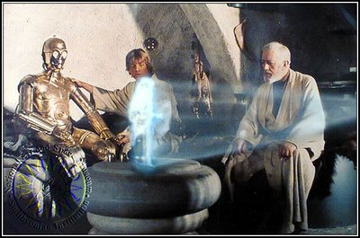
Holografia e ondas de luz
Realizado por: Anaíce Leal, José Francisco, Pedro Schuller, Sofia Alvarez

Slide 2
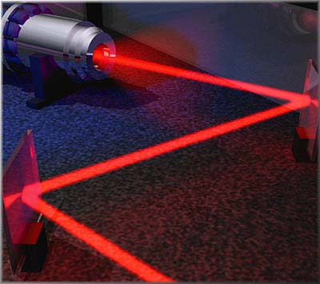
Holograma – O que é?
Holografia vs. Fotografia
Fonte de Luz – Características
Interferência – Conceitos
Montagem
Exposição – Cuidados a ter
Revelação
Aplicações

Slide 3
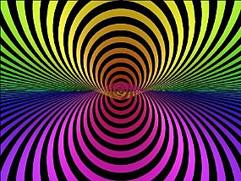
Holograma
holos (todo, inteiro) + graphos (sinal, escrita)
Um holograma é um modo de representar uma imagem a três dimensões

Slide 4
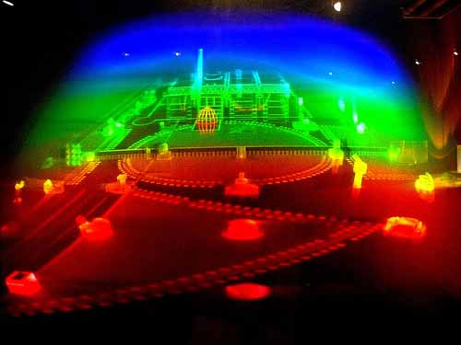
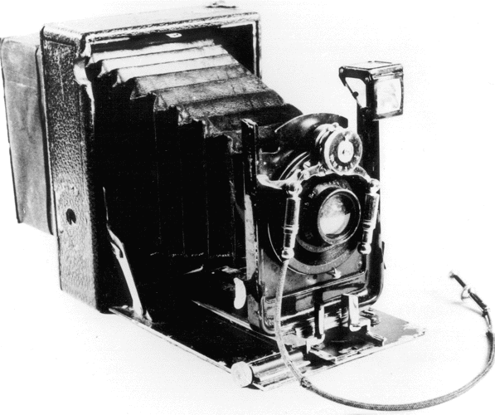
Holografia vs. Fotografia

Slide 5
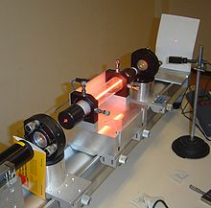
Fonte de Luz – Características
Light Amplification by Stimulated Emission of Radiation
Coerente
Compatível com a placa holográfica
Potência correcta

Slide 6
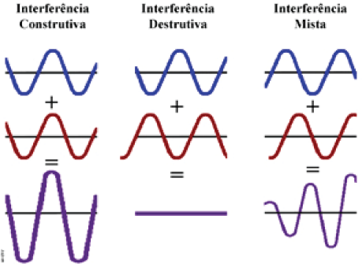
Interferência - conceitos

Slide 7
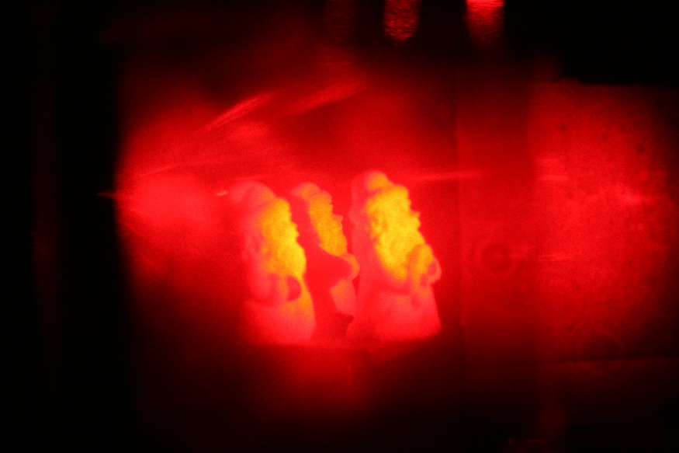
Exposição
Qual é o processo de fabrico de um holograma?
A placa recebe o feixe de referência e a luz reflectida pelo objecto.
Fica gravado o padrão de interferência, ou seja das fases das ondas de luz, o que dá uma sensação de profundidade já que fica gravado o percurso que a luz percorreu.

Slide 8
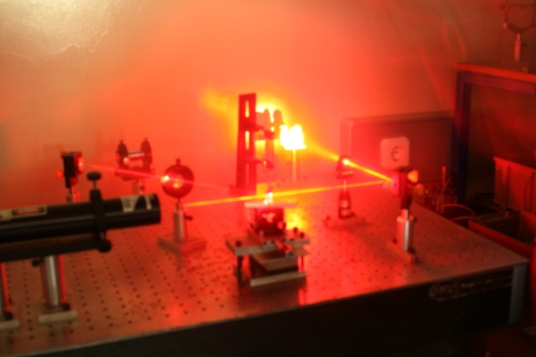
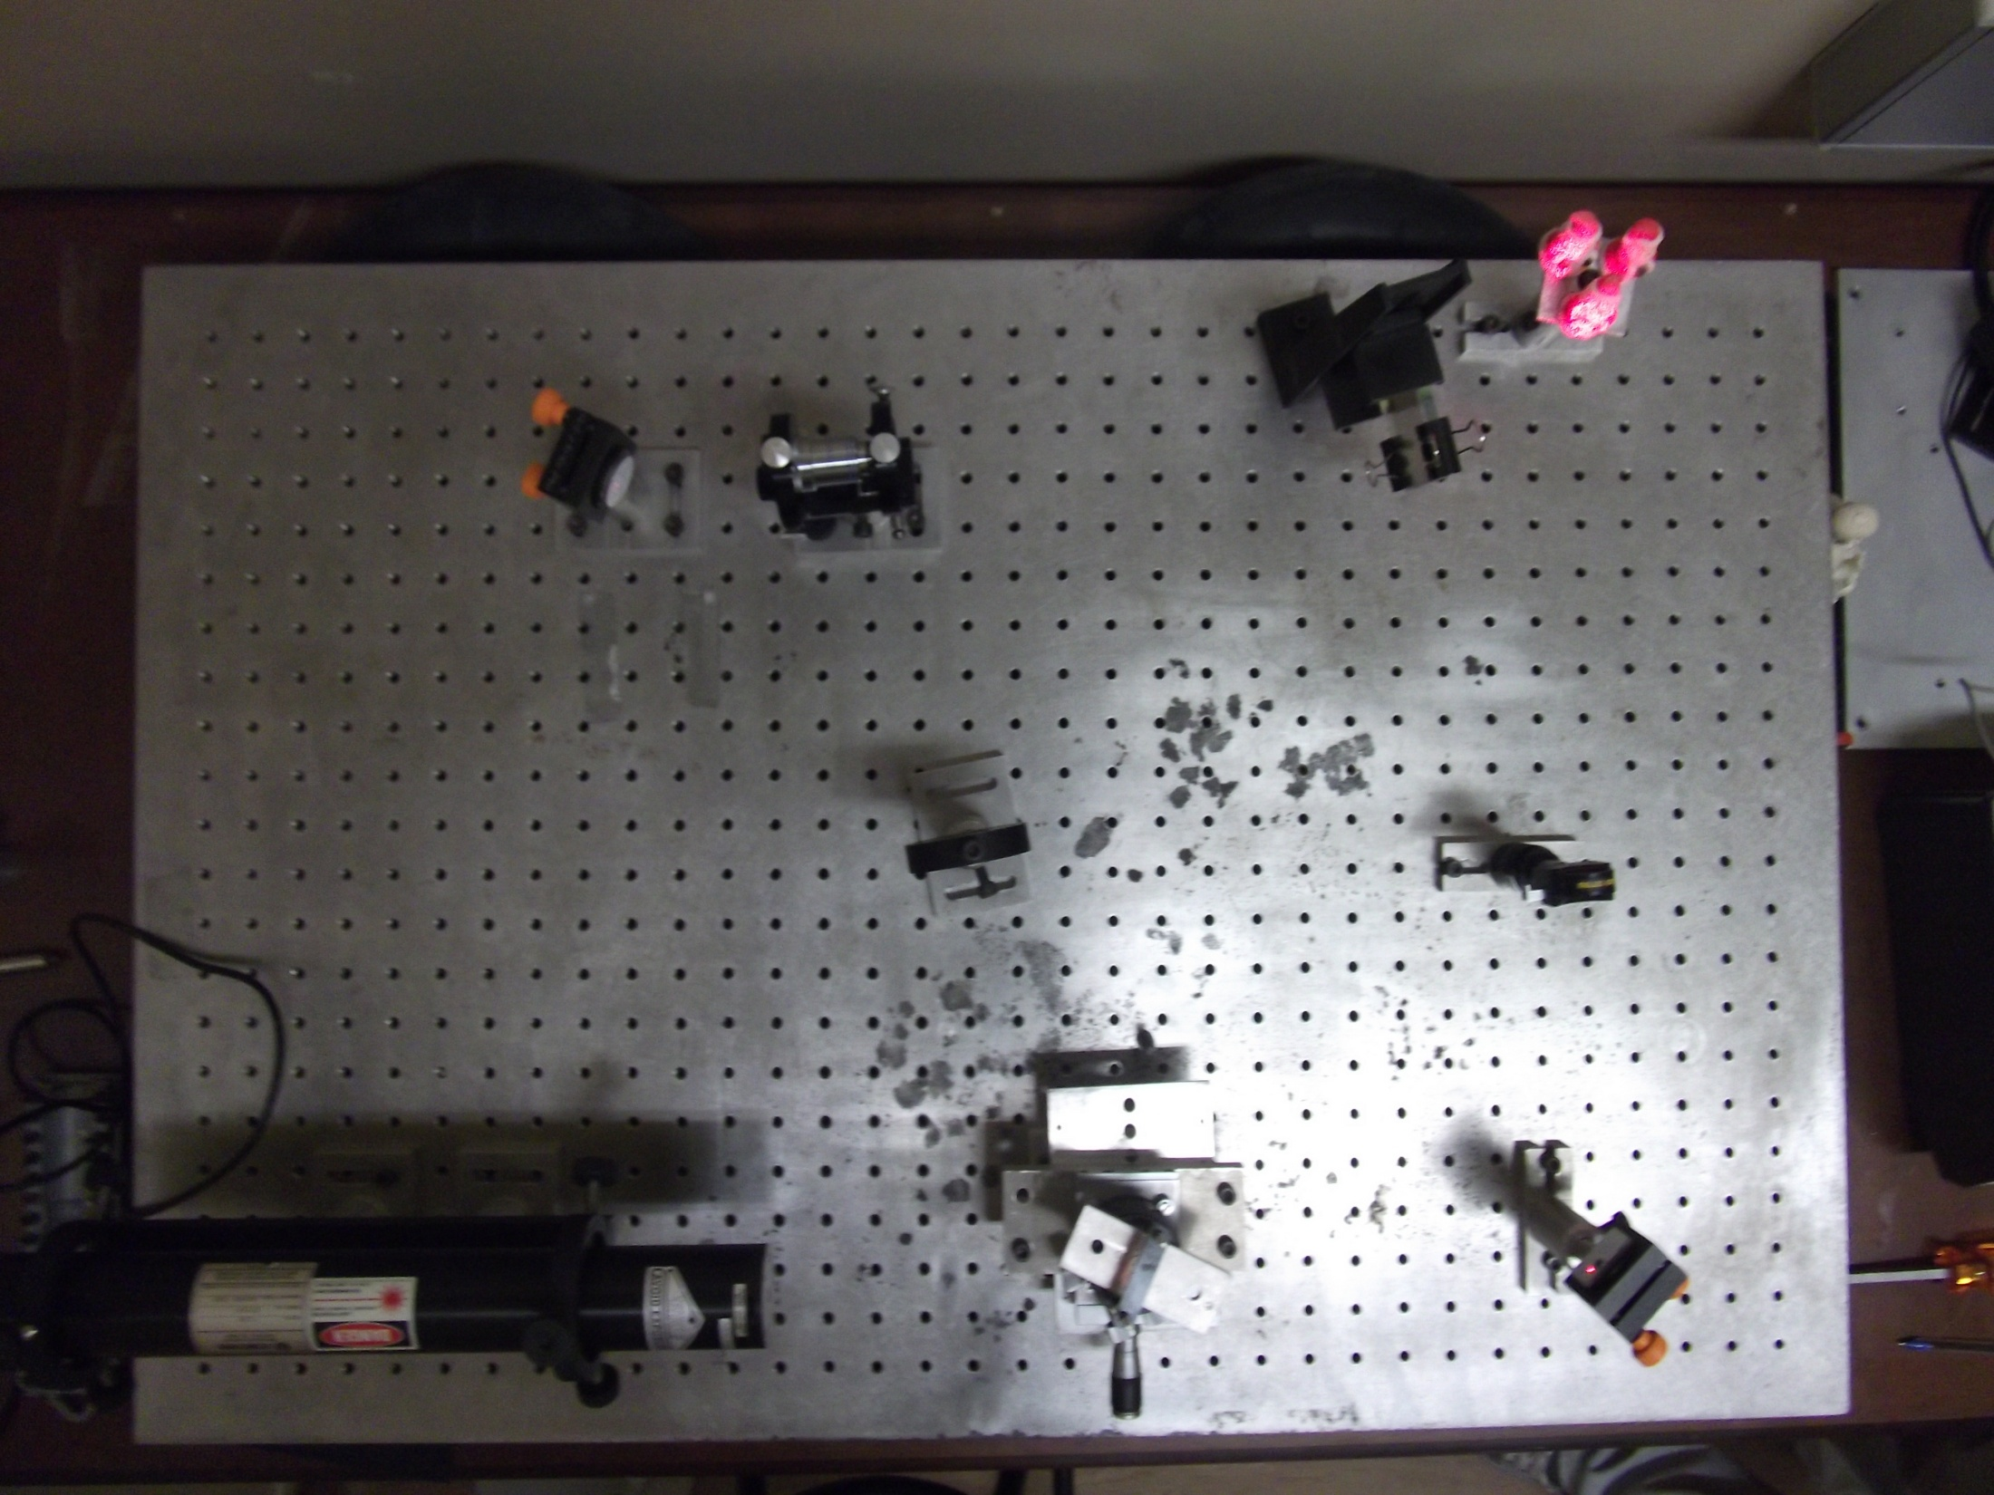

Slide 9
Cuidados a ter
A placa holográfica não pode ser exposta à luz (apenas à do laser).
O processo terá que ser feito às escuras.
Não podem haver vibrações durante o processo.
O tempo de exposição tem que ser calculado.
As potências de ambos os feixes têm que ser proporcionais.

Slide 10
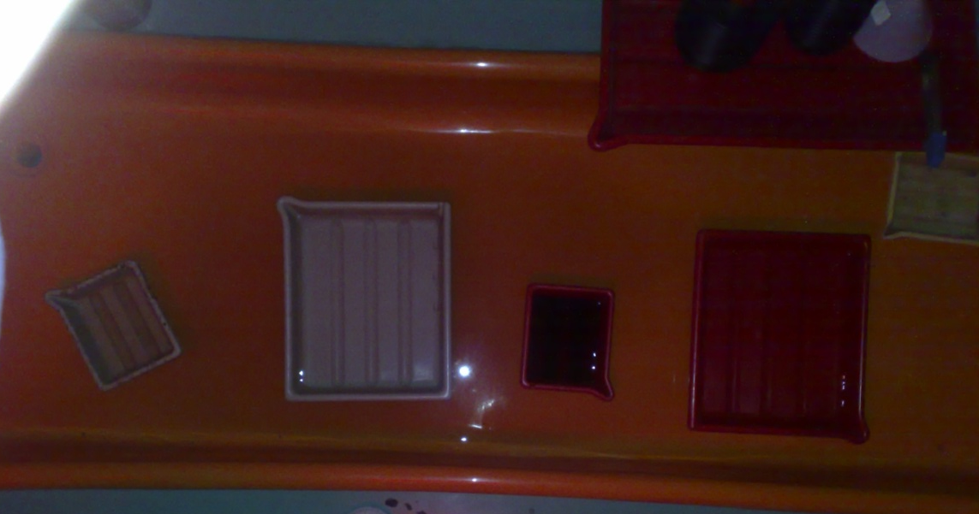
Revelação
Revelador: Transforma os átomos que foram atingidos pela luz e forma a imagem desejada.
Branqueador: Altera o índice de refracção dos cristais, passando a placa a ser transparente.

Slide 11
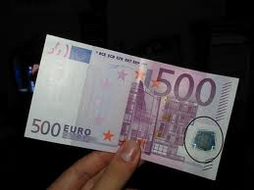
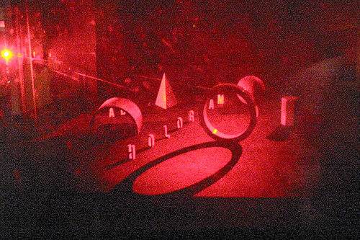
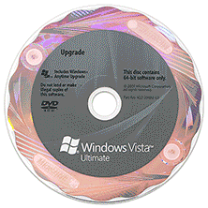
Aplicações

Slide 12
Agradecimentos
Monitor João Rodrigues
Organização da EVF
Dep. Física da UP

Slide 13
FIM
Gracias!

